Slide 1

TDAH de l’adulte
Groupe de Psychoéducation
1

Slide 2
Séance 3
Gérer son temps
Rester concentrer
Se motiver

Slide 3
Traitements non pharmacologiques
Dans quels cas et pourquoi ?
Refus de traitement médicament par le patient
Inefficacité ou efficacité insuffisante des médicaments
Difficultés d’observance
+ Prise en charge des troubles associées

Slide 4


Bibliothérapie
Conseil lecture
Souvent premières ressources avant le diagnostic et l’accès aux soins
Besoin de compléter les connaissances/compétences apportées par les soins
Maintenir les acquisitions dans la durée
Augmente les sentiments de reconnaissance, de validité et d’appartenance

Slide 5

Thérapies Cognitives et Comportementales
  Axe très comportemental
  Seule thérapie non médicamenteuse avec un niveau de preuve bien établi
  Efficace sur les symptômes du TDA/H et les répercussions fonctionnelles
  Efficace sur les symptômes comorbides
Nécessité de pratiquer assez longtemps pour que les choses s’automatisent !

Slide 6
Thérapies Cognitives et Comportementales
Travail sur l’organisation/la gestion du temps:
Agenda, to-do lists, calendrier
Alarmes
Priorisation de tâches
Travail sur la motivation/réduction de la procrastination:
Balance motivationnelle
Prise de conscience des rouages de la procrastination
Décomposition des problèmes en sous-problèmes
Minuteur
Restructuration cognitive des pensées dysfonctionnelles liées à la procrastination
Travail sur l’attention:
Prise de conscience des distracteurs
Organisation de l’environnement
« Amplitude attentionnelle »
Alarmes pour revenir aux tâches en cours
Travail cognitif:
Biais d’optimisme
Faible estime de soi/perfectionnisme
Travail sur la gestion des émotions

Slide 7
Je ne suis pas responsable de mon trouble
Mais…
je suis responsable de ce que je fais pour le prendre en charge

Slide 8
GERER SON TEMPS !

Slide 9
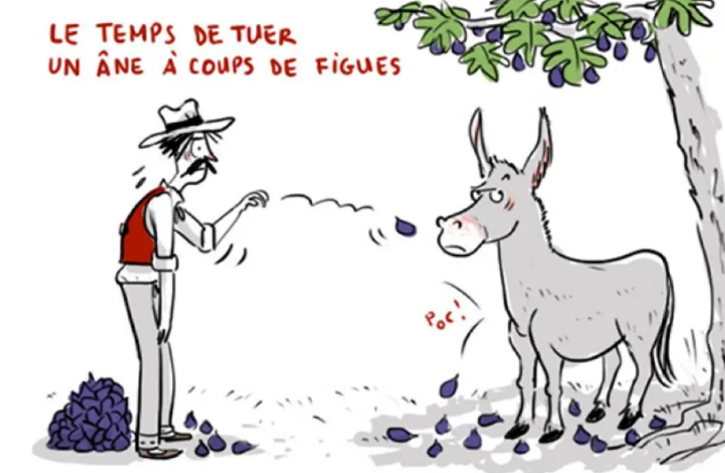
Gérer son temps
Quelle est la 1ère loi à garder en tête ?
Il faut toujours - - - - de temps que - - - - pour accomplir une tâche
Il faut toujours PLUS de temps que PREVU pour accomplir une tâche !
  => Prévoir + de temps pour faire une tâche
  => Prévoir le temps de se préparer pour aller à un RDV !

Slide 10
Gérer son temps
Quelle est la 2ème loi ?
Plus on est - - - - - - - - - - plus on y passe de temps
Plus on est interrompu, plus on y passe de temps !

Slide 11
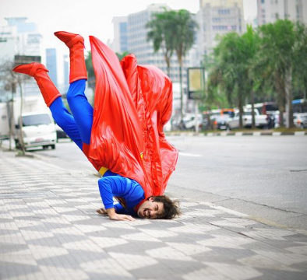
La vérité sur les superpouvoirs du TDAH et le temps
J’ai des difficultés à me représenter le temps
J’ai du mal à évaluer le temps !
J’ai tendance à commencer par le plus agréable
Je sous estime le temps si c’est une tâche plaisante
Je surestime le temps si c’est une tâche ennuyeuse

Slide 12
Quelles astuces avez-vous
mises en place
pour vous aider à
gérer votre temps ?

Slide 13

Une montre ?
Porter une montre !
On ne regarde pas l’heure sur le téléphone !

Slide 14
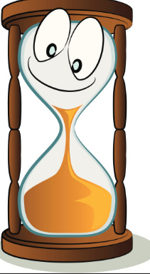
Un sablier ?

Slide 15
Un agenda ?
Papier ou électronique
Je le consulte tous les jours et plusieurs fois par jour
Je reporte mes RDV dès que j’en ai un
Noter tout ce que contient la journée (obligations, mais aussi: pauses, temps de trajets, etc…)
Un seul agenda, à garder sur soi

Slide 16
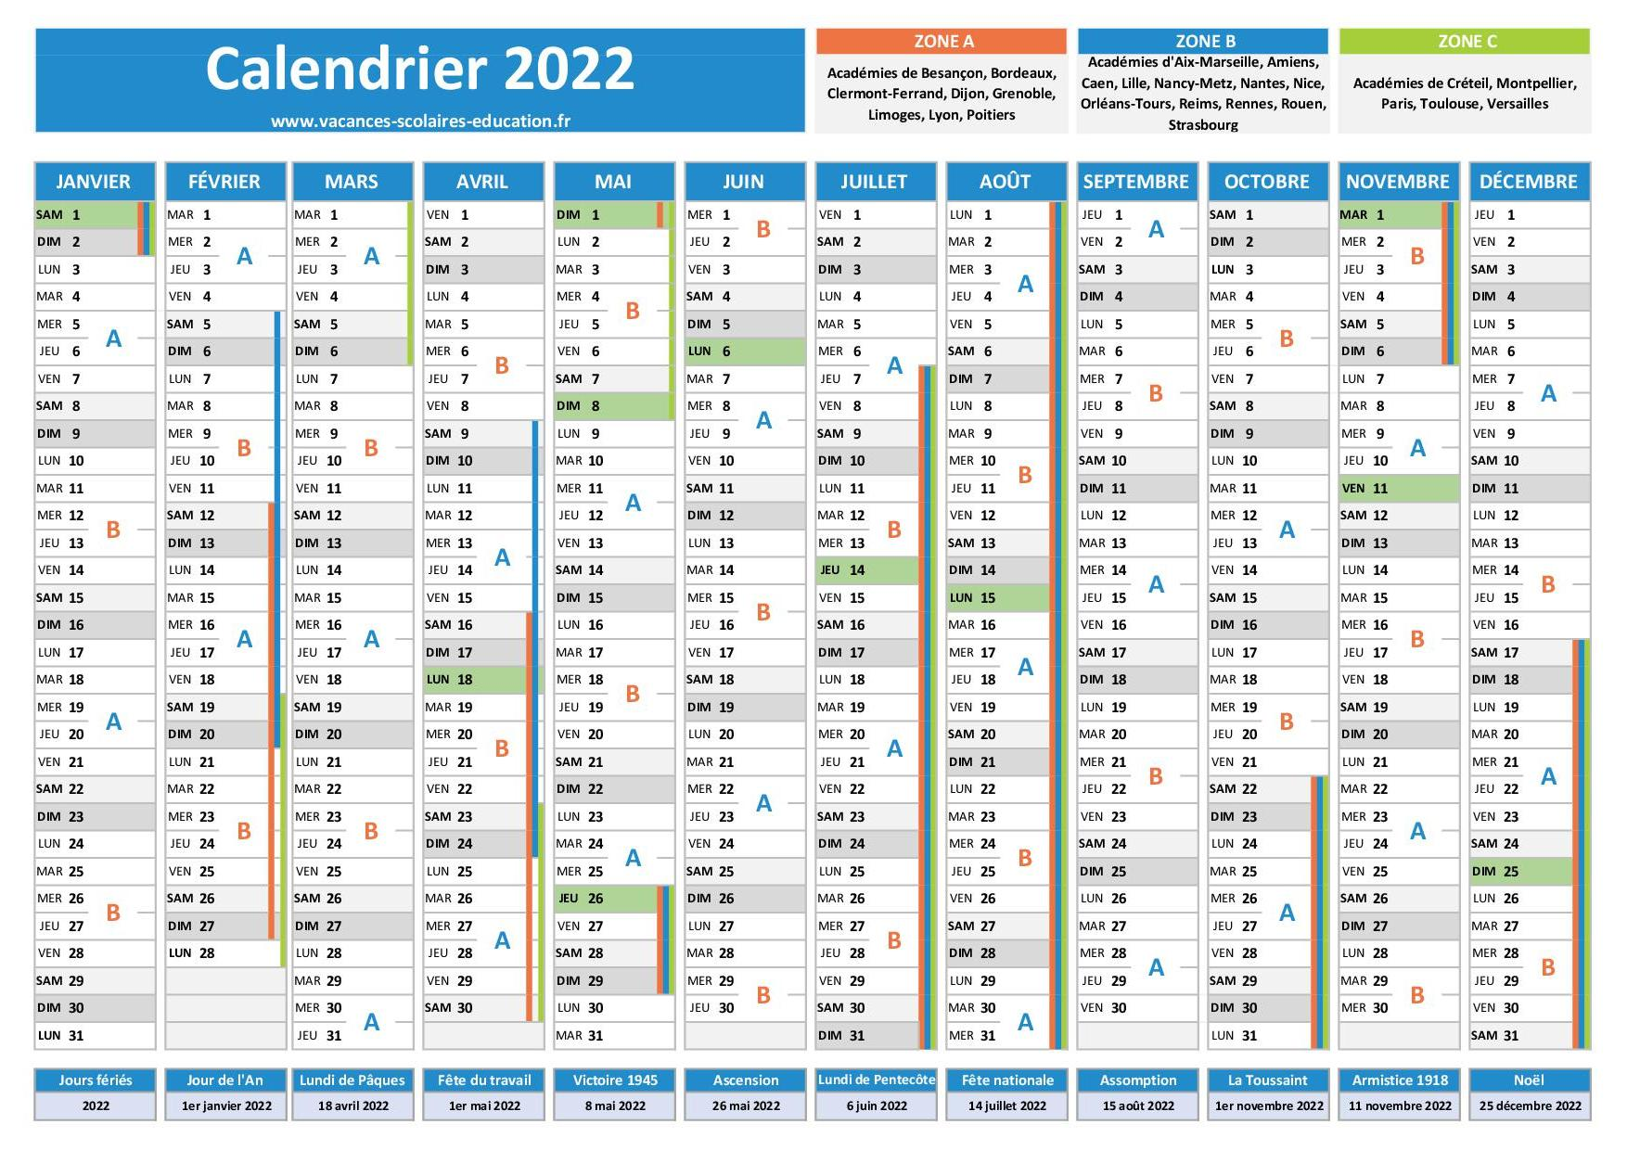
Un calendrier ?
Permet d’appréhender les échéances de manière globale

Slide 17
Gérer son temps
Quelles sont les 2 questions à se poser ?
Qu’ai-je à faire ?
2. Quand dois-je le faire ?

Slide 18
Comment gérez-vous vos to do list ?

Slide 19
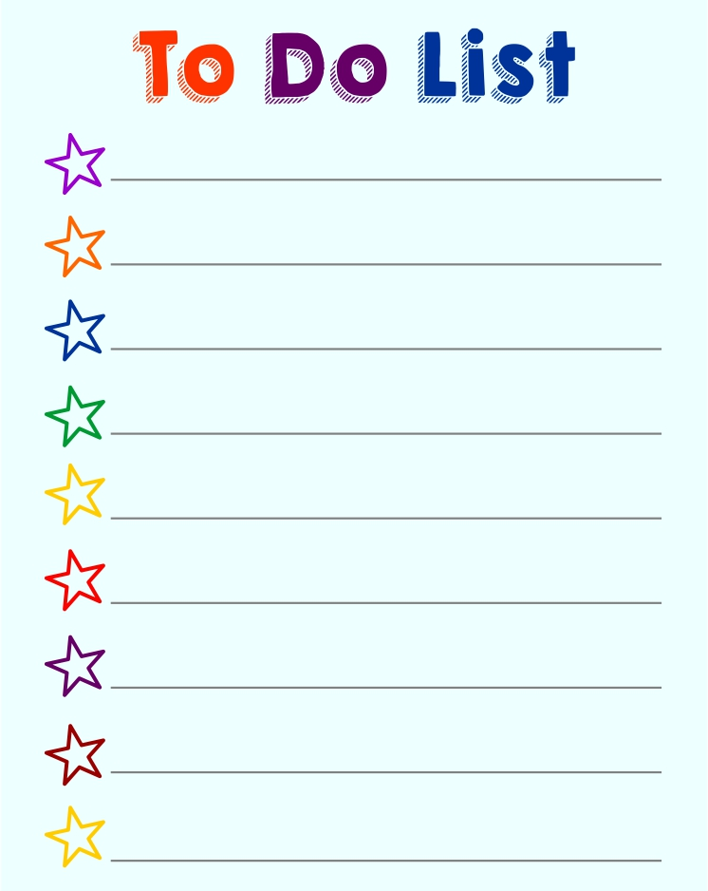
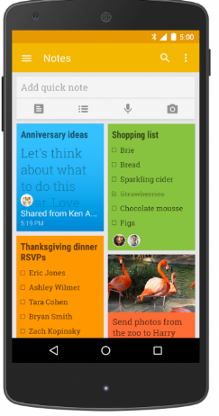
To do list de la semaine ?
Google Keep
Je la regarde plusieurs fois par semaine

Slide 20
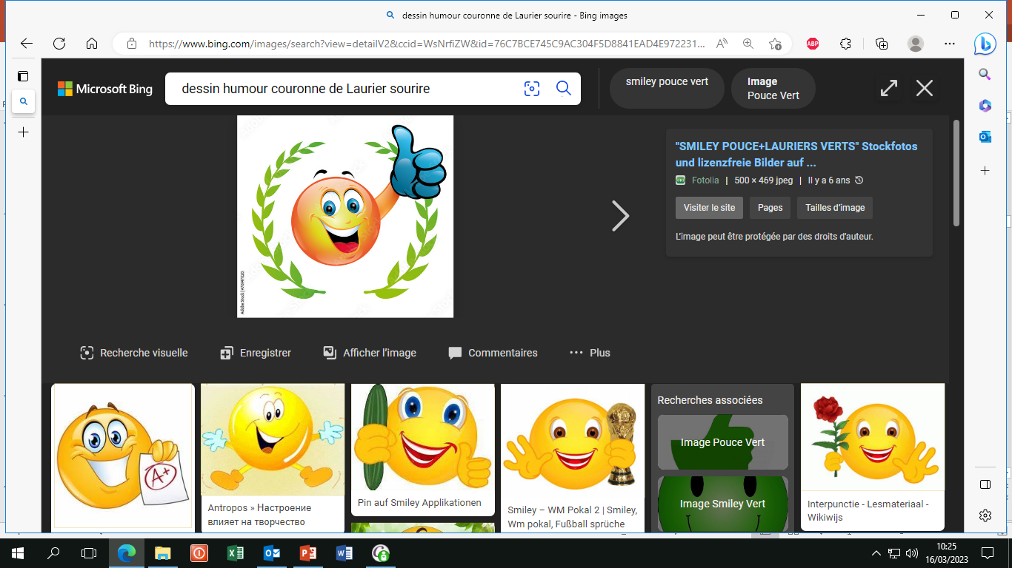
To do list du jour ?
Je la fais tous les jours
La veille c’est mieux ou le matin !
Eviter : Surcharge de tâches
5 choses maximum
Verbes d’action
Je priorise
Je réserve un temps cohérent à chaque tâche
Je la regarde plusieurs fois par jour
Je raye : c’est satisfaisant
Je reporte ce que je n’ai pas fait
Je note mes réussites !

Slide 21
S’entraîner à évaluer le temps d’une tâche
Exercice : évaluer le temps d’une tâche, se chronométrer, comparer
 | Temps estimé | Temps réel
Lavage de dents
Jeu
Écrire un mail
Ranger
Ça sert à quoi ?
=> A prioriser !

Slide 22
Prioriser les tâches
Tâches urgentes et importantes : résoudre immédiatement / demander de l’aide
Important mais pas urgent : fractionner
Ni urgent, ni important : laissez tomber !
- Préférentiellement, commencez par le plus dur pour s’en débarrasser
- Certaines personnes sont plus efficaces en commençant par des petites tâches faciles : dans ce cas mettez une limite de temps !
- Ça peut aussi dépendre des jours

Slide 23
Exemple de technique de priorisation des tâches
Degré d’urgence Degré d’intérêt
5 Faire le ménage 2
4 Brosser les dents 1
1 Prendre rdv médical pour moi 5
2 Prendre rdv médical pour mon fils 4
3 Remboursement 3
Addiction des 2 degrés → Ordre de priorité
7 → 5
5 → 1
6 → 3
6 → 2
6 → 4

Slide 24
PAUSE !

Slide 25
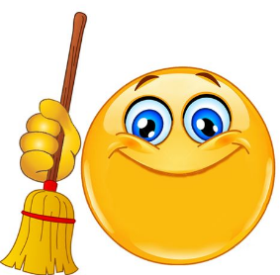
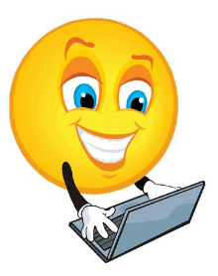
C’est quoi la procrastination ?
Remettre au lendemain
Les petites tâches du quotidien
(ranger le lave vaisselle)
Les longues tâches pénibles (administratif)

Slide 26
Comment évitez-vous de remettre au lendemain les petites tâches du quotidien ?
Exemple :
  Ranger ses chaussures
  Suspendre des rideaux ?
  Ranger le lave-vaisselle ?

Slide 27
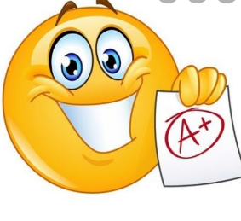
Les petites tâches du quotidien :
Comment m’améliorer ?
Je change mon point de vue :
- Penser temps plutôt que pénibilité
- Penser résultat
- Penser à l’après pour vous : je serai content / soulagé
- Penser à l’après pour les autres : mon compagnon / ma compagne sera content

Slide 28
Les petites tâches du quotidien :
Gérer sa boîte mail et son courrier
Relevez courrier et mail tous les jours
Jetez immédiatement l’inutile
Désabonnez vous des newsletter inutiles
Créez vous une 2ème adresse mail pour ces newsletters
Etre efficace plutôt que parfait !

Slide 29
Tâches longues et ennuyeuses, par exemple
administratif , impôts, remboursements de soins, factures, inscription club etc…

Slide 30
Les personnes TDA/H peinent à s’engager dans
les tâches longues
et à maintenir un effort cognitif soutenu
d’autant plus si la tâche n’est pas stimulante
Quelles sont vos stratégies ?

Slide 31
Tâches longues et ennuyeuses :
Je prends conscience
des pensées qui m’empêchent de m’y mettre ?
* C’est trop dur, je n’y arriverai jamais
* J’en suis incapable
* C’est le genre de truc où je suis nul !
* Je n’ai pas le courage !
* C’est trop d’effort pour moi !
* Il faut que je le fasse parfaitement

Slide 32
Tâches longues et ennuyeuses :
comment vous y mettez vous?
- Se fixer un RDV dans l’agenda pour ces tâches
- Viser l’efficacité plutôt que la perfection !
- Peser le pour et le contre de le faire !
- Penser temps plutôt que pénibilité
- Penser résultat : je serai content / soulagé / mon conjoint sera content !

Slide 33

Fractionner, Pourquoi?
c’est plus facile à commencer !
Plus facile à finir
=> Motivant !

Slide 34
Comment fractionner ?
Quel est le temps pendant lequel je suis capable de rester concentré sur cette tâche ?
Décomposer en petites tâches faciles
  Etablir un échéancier pour chaque étape
Alterner tâches faciles et difficiles ?
Zoom sur le minuteur (slide suivante)
Prévoir des pauses, s’arrêter avant épuisement (sinon on ne repart plus) !
Prévoir une activité plaisante pendant la pause !
Se visualiser pendant la pause
Prévoyez toujours plus de temps
Se récompenser à chaque étape accomplie
  Ses taches sont plus difficiles pour vous donc valorisez

Slide 35
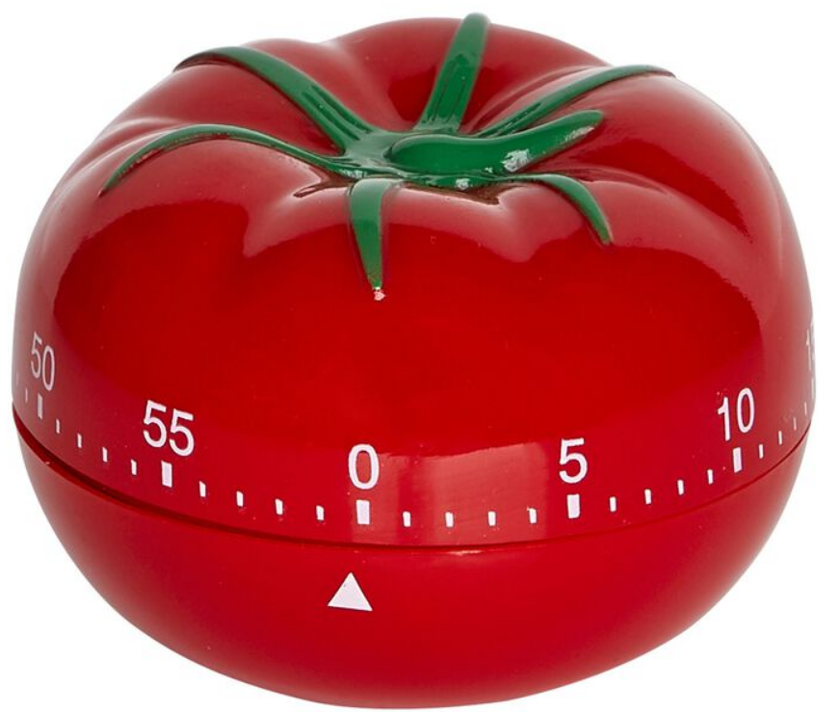
Un Minuteur ?
C’est quoi un minuteur ?
Pourquoi utiliser un minuteur ?
* Se rappeler d’entreprendre telle ou telle tâche, de la finir ou d’en changer
* Revenir à ma tâche
* Faire une pause

Slide 36
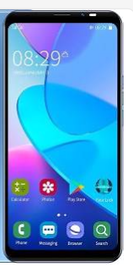
J’éloigne les distracteurs
Avant de consulter le téléphone …
J’en profite pour respirer
Je me demande Pourquoi ?
Et aussi.. Bruit , couleur, bazard
J’organise l’espace de travail
Je vais dans un lieu avec moins de distracteurs ? Bibliothèque ?

Slide 37
Si l’environnement est trop calme pour moi
Musique sans parole , bruit blanc ( disponible sur internet)
J’utilise un ballon, une chaise à roulettes
Un widget

Slide 38
Je gère les baisses d’attention
  Avant de commencer une longue tâche :
  J’éloigne les distracteurs
  Je pose mon intention
  Pourquoi c’est important pour moi ?
  Je m’y mets :
  Si je suis distrait : j’identifie au plus tôt la pensée qui me distrait
  Je me félicite
  Je repose mon intention
  Je reviens à la tâche

Slide 39
Pour rester motiver : Valorisez vous !
Ce sont des tâches difficiles pour vous : valorisez-vous !
Imaginez la tâche finie : votre réaction, celle de votre entourage

Slide 40
OPTIMISER SON ORGANISATION AU TRAVAIL !

Slide 41
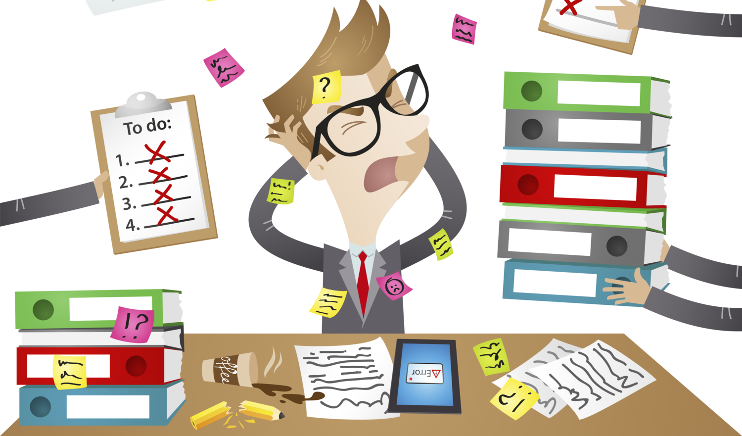
Prendre conscience des difficultés liées au travail
Fatigue mentale
Nécessité de planifier
Distracteurs / Interruptions de tâches
Pression du temps
Réunions
Tâches répétitives
Relation clients, chef, collègue
Distracteurs environnementaux

Slide 42

Optimiser son organisation au travail
Utiliser des supports écrits
Organiser de l’espace de travail
Identifier les distracteurs
Réduire les distracteurs (sonores, visuels et internes)
Fragmenter les tâches (par types de tâches)
Aides au contrôle temporel (timers, alarmes)
Bouger régulièrement (« gérer la bougeotte » sans gêner)
Eviter la surcharge de travail
Accepter que tout n’est pas toujours attrayant
Vérifier la compréhension des consignes (faire reformuler)
Côté employeur: donner rapidement une vision globale/direction (schémas, résumés)
Intervenants de recours:
Médecin du travail
MDPH, avec demande RQTH dans les cas les plus complexes
Coaching

Slide 43
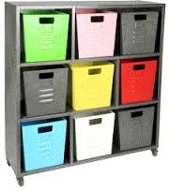
La gestion de l’environnement
Objectif: Soulager les fonctions attentionnelles et exécutives
Moyens:
Ranger les choses au même endroit (« chaque chose à sa place »)
Utiliser des paniers, tiroirs, fichiers et bien identifier dessus leur contenu
Traiter un document, puis jeter/ranger

Slide 44
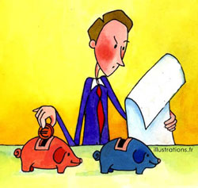
La gestion de l’argent
Etablir un budget
Planifier les dépenses
Ne pas tarder à payer les factures (règle MUST, se mettre des rappels, automatiser ce qui peut l’être)
Lutter contre les achats impulsifs:
  Se questionner avant d’acheter (« En ai-je vraiment besoin ? », « Ai-je l’argent pour me l’offrir ? »)
  Pas d’achats non planifiés(revenir un autre jour)
  Favoriser les espèces (retirer une fois par semaine)
  Réserver un « coussin de sécurité »
  Se faire aider (comptabilité)

Slide 45

La conduite automobile
Surveiller/réduire sa vitesse
Respecter scrupuleusement le code de la route
Pas de téléphone au volant !
Aviser les passagers de ne pas vous distraire

Slide 46
Séance 4
Objectif Rétablissement
Stratégies de gestion du TDAH (2)

Slide 47
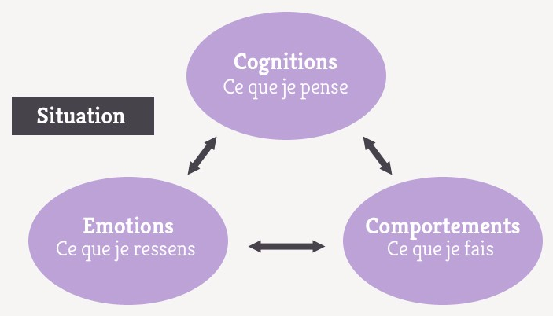
Réadapter ses pensées (restructuration cognitive)
Modèle cognitivo-comportemental

Slide 48
Réadapter ses pensées (restructuration cognitive)
Les distorsions cognitives sont des schémas de pensées irrationnels ou exagérés qui participent à entretenir la négativité/vos difficultés.
Les distorsions cognitives peuvent ?
générer du stress
altérer l’humeur
faire obstacle au passage à l’action, diminuer la motivation
Ajouter à la distractibilité et aux difficultés attentionnelles

Slide 49
Réadapter ses pensées (restructuration cognitive)
Biais cognitifs fréquents:
Biais d’optimisme
Pensée dichotomique (« tout ou rien »)
Surgénéralisation
Inférence arbitraire (conclusion hâtive)
Maximisation du négatif/minimisation du positif
Etiquetage
Fausses obligations (« mustubation »)
Raisonnement émotionnels
Personnalisation
Abstraction sélective
Disqualification du positif
Grands champs de pensées dysfonctionnelles:
Pensées trop positives/optimistes (qui souvent enclenche ensuite des situations difficiles)
Pensées négatives: faible estime de soi, manque de confiance dans ses capacités, perfectionnisme

Slide 50
Les distorsions cognitives fréquentes
Le tout ou rien
Exemple ?
« Je n’arriverai jamais à me concentrer »
La réalité n’est vu qu’en noir ou en blanc sans nuance de gris. Cette affirmation n’est certainement pas vrai car les échecs, même fréquents, ne sont pas systématiques.

Slide 51
Le surgénéralisation
Exemple ?
« A tous les coups je vais rater cet examen »
A partir d’un exemple unique, on généralise le résultat si jamais l’évènement se reproduit. De même, ce n’est pas parce qu’on a échoué à un examen qu’on échouera aux suivants.

Slide 52
Le catastrophisme
Exemple ?
« Je me sens incapable de remplir ses documents administratifs, mon boss va me virer »
On exagère ou on surestime la probabilité d’un évènement, tout ce qui peut se passer mal va se passer mal. Il parait peu probable qu’un employeur licencie quelqu’un pour des documents non remplis ( quoi que.. )

Slide 53
La personnalisation
Exemple ?
« Juliette est partie de soirée parce que j’ai du l’énerver en monopolisant toute la conversation et à contrecarrer tous ses arguments »
Tout évènement extérieur est perçu comme étant lié à soi alors qu’il existe de multiples raisons pour lesquelles Juliette est rentrée chez elle. Elles n’ont d’ailleurs surement rien à voir avec VOUS !!

Slide 54
Abstraction sélective
Exemple ?
« Marc m’a fait une remarque sur mon dessert ; j’ai mal cuisiné » (alors que tous les autres ont aimé)
Ne retenir qu’un détail d’un événement et l’interpréter hors de son contexte.

Slide 55
Conclusion hâtive (Inférence arbitraire)
Exemple ?
« Le prochain traitement ne marchera pas mieux que le premier, c'est certain !»
Conclusions tirées sans preuve évidente et on y adhère sans même s’en rendre compte.

Slide 56
Maximisation du négatif/minimisation du positif
Exemple ?
« J’ai trouvé la solution au problème mais c’était un simple coup de chance.»
Ne retenir que les évènements négatifs (dramatisation) et négliger les positifs, exagérer ses erreurs et minimiser les points forts.

Slide 57
Biais d’optimisme
Exemple ?
J’ai roulé avec ma voiture sur un trottoir et le voyant « réajuster la pression s’est allumé ». Et là je me suis dit « c’est pas grave, ça va tenir jusqu’à la maison à 35km ». Sauf que sur l’autoroute, le voyant crevaison est apparu.
Amène une personne à surestimer la probabilité d’un évènement positif et sous estimer la survenue d’un évènement négatif

Slide 58
Réadapter ses pensées (restructuration cognitive)
Fiche d’identification et de restructuration des pensées automatiques
Situation | Pensées automatiques dysfonctionnelles | Emotions (0-10) | Biais cognitifs | Pensées adaptées | Nouvelles émotions (0-10)

Slide 59
Réadapter ses pensées (restructuration cognitive)
Situation | Pensées automatiques dysfonctionnelles | Emotions (0-10) | Biais cognitifs | Pensées adaptées | Nouvelles émotions (0-10)
Je viens de me rendre compte que ma voiture a été vandalisée | « Punaise, mais il n’y a qu’à moi que ça arrive ce genre de truc ! » | Colère à 8/10 | Biais de personnalisation | Je suis en colère qu’on m’ait cassé la voiture. La vie est injuste parfois. | Colère à 5/10
J’ai une présentation à faire pour mardi | « Je connais le sujet, ça va être vite fait bien fait » | Anxiété à 7/10 le lundi car je me rends compte que j’ai à peine fait la moitié | Biais d’optimisme | Je dois prévoir un peu plus de temps pour réaliser ma tache si jamais j’ai un imprévu ou pour la finaliser tranquillement | Anxiété 2/10

Slide 60
Modèle des processus de régulation émotionnelle selon Gross et Thompson
Stratégies de régulation des émotions
2. Si on ne peut pas éviter la situation, on peut la modifier
4. Réévaluer à nouveau l’émotion par la valence ( + ou - ), l’intensité (+ ou – élevée) ou sa signification de l’émotion voire l’acceptation (lâcher prise/détachement)
1. Nous pouvons choisir ou éviter une situation pour changer nos émotions
5. Modifier nos réponses biologiques et comportementales par des méthodes de relaxation dirigée
3. On peut déployer son attention en se focalisant sur autre chose

Slide 61
Stratégies de régulation des émotions

Slide 62
Stratégies de régulation des émotions

Slide 63
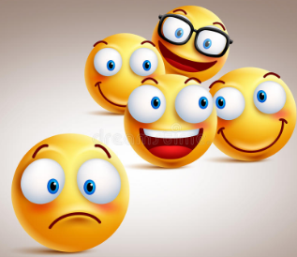
Quelles sont vos difficultés
dans les relations aux autres ?

Slide 64
Pourquoi
Reconnaître l’impact du TDAH
dans les relations sociales ?
Pour en parler avec son entourage proche
Reconnaître l’impact du trouble, sans se culpabiliser
- Evoluer

Slide 65
D’après vous,
Quel est l’impact du TDAH dans les relations sociales ?
Ponctualité
Distractibilité pendant une conversation
Impulsivité verbale : couper la parole
Propos trop directs => blessants
Oublier une conversation
Ne pas considérer l’effet de ses actions sur autrui
Oublier les problèmes de l’autre
Oublier ses engagements
Se lasser des relations
Hypersensibilité émotionnelle allant jusqu’à des moments de crise où l’on casse des objets
Penser que la meilleure façon de se faire respecter c’est de s’imposer
Infidélité
L’entourage qui prend les symptômes pour des traits de personnalité

Slide 66
Relations sociales :
vos stratégies quand l’autre parle ?
S’intéresser à ce qu’il dit, essayer de le comprendre de se mettre à sa place
Qu’est-ce que l’autre attend de moi ? un conseil, juste de l’écoute ?
Observer les signes non verbaux
Eviter de couper la parole
Reconnaître lorsque l’on coupe la parole
Prendre le temps d’écouter son avis
Gérer les décrochages attentionnels ; Répéter ce que vous avez compris
Prendre le temps d’écouter l’autre parler

Slide 67
Relations sociales :
vos stratégies quand vous parlez ?
Prendre consciemment du recul avant de parler
Evaluer l’impact de mes paroles sur l’autre (attention aux paroles blessantes)
Reconnaître si je coupe la parole
Observer les signes non verbaux

Slide 68
Relations au travail :
Les stratégies en +
Points réguliers avec les personnes importantes
Se mettre au calme si discussion importante
Gérer les décrochages attentionnels ; Répéter ce que vous avez compris
Clarté : exprimer une idée à la fois
Savoir demander une pause, se retirer si nécessaire

Slide 69
La Méditation Pleine Conscience

Slide 70
Méditation Pleine Conscience :
en quoi ça consiste ?
  Les exercices consistent en général à rester focalisé
  Par exemple sur :
    Ses sensations corporelles
    Sa respiration
    Un sens :
      Bruit proche ou lointain
      Goût (exercice du raisin sec)
      Un objet
      Le toucher (sensation des points de contact du corps avec le sol et la chaise)…
    En revenant à l’exercice tranquillement à chaque fois qu’on on est distrait

Slide 71
Méditation de pleine conscience :
en quoi ça peut m’aider ?
  Rester focalisé sur l’instant présent
  Se rendre compte quand l’attention m’échappe et revenir sur ce que je faisais
  Stimuler l’activité du cortex préfrontal qui gère l’inhibition
  Améliore l’attention, la concentration
Ce qui est important :
  Pratiquer
  Pratiquer sans se juger
  Pratiquer régulièrement

Slide 72


Slide 73
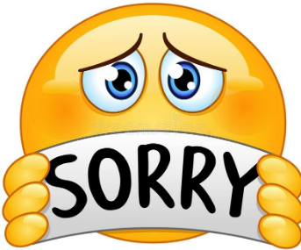
Comment s’excuser ?
Je suis désolé
C’est pas de ma faute, j’ai un TDAH
Je suis nul !

Slide 74
Qu’est-ce qui nous fait du bien
quand on est en colère contre quelqu’un ?
Je reconnais mon erreur / les Faits
Je prends le temps d’Ecouter le reproche
Se mettre à la place de l’autre : Empathie
Je formule l’Emotion de l’autre
On discute d’une Solution
F
E
E
E
S
Ex : j’ai oublié d’aller chercher les enfants
- tu as du interrompre ton travail en catastrophe pour y aller
- Solutions les miennes, les siennes : Si on faisait un point le matin ?

Slide 75
Dans le couple : vos difficultés ?
Impulsivité et manque d’attention à l’autre : « toutes les relations échouent avec moi ! »
2 TDAH seraient plus souvent en groupe
Tendance à vivre dans l’urgence : stress chronique
Le non TDAH a tendance à gérer l’administratif
Le TDAH se sent infantilisé ou sentiment de culpabilité de lui laisser faire

Slide 76
Analysez vos difficultés
Moi
Mon conjoint
Difficulté relationnelle | Cause
Elle fait tout l’administratif | Je me sens infantilisé
Difficulté relationnelle | Cause
N’a pas fait le ménage | Je me sens corvéable pour tout le monde
Comparez vos réponse et parlez-en :
Le point de vue est souvent différent pour les deux

Slide 77
Quelles difficultés rencontrez-vous
avec vos enfants ?
Un enfant fatigué / qui a faim/ mal se met en colère sans pouvoir l’expliquer ni l’exprimer
Je ne comprend pas ce qu’il veut / il se met en colère
Il n’arrive pas à gérer ses émotions
Il a besoin de temps calmes et je suis un parent hyper-actif

Slide 78
Gérer Les contraintes du quotidien avec les enfants :
devoirs / lavage des dents / heures de coucher
Vos astuces ?
Il n’est pas capable de planifier (notamment les devoirs) : je dois l’y aider
Le chantage rend difficile la reconnaissance de ses envies par l’enfant : l’enfant va faire pour éviter la punition et avoir la récompense et non pour la satisfaction du travail accompli
Souvent les enfants sont TDAH eux-même
Choisir ses combats : lavage des dents tous les jours mais douche pas tous les jours
L’enfant a besoin d’être accompagné
L’enfant a besoin de faire des pauses lui aussi
Je n’ai pas à compenser par une hyperactivité parceque je suis séparé et que je vois moins mon enfant ou parceque j’ai oublié d’aller le chercher, etc.
=> Ecoute, dialogue ou silence attentif sont plus appropriés

Slide 79
Alerte
Le plus important, c’est ce qui suit !

Slide 80
Privilégier une bonne qualité de sommeil
Les siestes trop longues ou trop tard ( max 30 min et pas après 15h )
Prise tardive du TT psychostimulant
A éviter ?
Les repas du soir trop riche
Les écrans diffusant une lumière bleue
(télé < ordinateur/téléphone)
Les activités stimulantes tardives : sport, jeux vidéo/internet/discussions avec des amis
Rattraper le sommeil de la semaine les week-ends en dormant jusque dans l’après midi
Travailler le soir pour rattraper le temps perdu la journée
Ruminer au lit

Slide 81
Privilégier une bonne qualité de sommeil
Une chambre calme, peu lumineuse, T° en dessous de 20°, bon matelas
A favoriser ?
L’activité sportive ou physique à l’extérieur et dans la journée
Un rituel d’endormissement au moins une heure avant le coucher : brossage de dent, douche, pyjama, lire, etc..
Filtre anti lumière bleue dès 19h sur les écrans
Réserver le lit au sommeil..ou aux activités intimes
Simulateur d’aube pour se réveiller en douceur
Pratiquer la pleine conscience dans le lit
Des heures régulières de coucher et de lever

Slide 82
Privilégier une bonne qualité de sommeil
  Agenda du sommeil
    Ce que j’ai fait avant de dormir
    A quelle je me couche
    A quelle heure je me lève
    Réveils nocturnes ?
  Arrêter les écrans 2h avant le coucher
  Pas de lumière dans la chambre
  Pas d’écrans dans la chambre

Slide 83
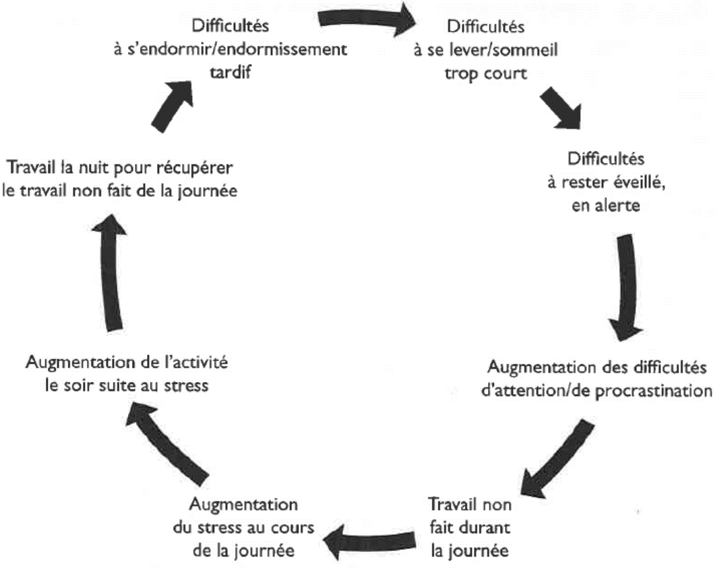
‘’Importance d’un bon sommeil
Casser le cercle vicieux du flux de pensée le soir :

Slide 84
Alerte 2
Bien évidemment, il ne sert à rien de s’attarder à appliquer des conseils alimentaires s’il existe d’autres facteurs plus importants qui expliquent vos déficits de l’attention :
fumer du cannabis,
ne pas dormir,
ne pas faire de sport,
ne pas prendre son traitement médicamenteux etc..

Slide 85
Focus alimentation pour aider son baby TDAH
A éviter ?
Eviter la café ou les boissons en contenant
(1 à 2 tasses par jour )
Sinon : anxiété, maux de tête et diminution de l’absorption du fer
Moins de sucre raffinés
Moins de Junkfood
Diminuer les colorants, additifs et conservateurs (E102, E104,..)
Moins d’aliments allergisants si symptômes TDAH gênants persistants malgré la prise en charge
( gluten, lactose, protéine du blanc d’œuf)

Slide 86
Focus alimentation pour aider son baby TDAH
Mangez des fruits et des aliments riche en nutriment (Zinc/Fer/Magnésium)
A favoriser ?
Préparez vos repas vous-même.
Au travail, rapportez vos restes de la veille.
Préférer le thé au café car L théanine a une action sur l’attention
Favoriser les sucre lents (pates, riz..) aux sucres rapides
Favoriser les aliments riche en oméga 3 ( poisson gras, huile de noix, la mâche, noisettes, amandes)
et en oméga 6 ( huile de tournesol, noix, mais..)

Slide 87
Importance de l’hygiène de vie
Eviter les produits Toxiques
Réduire la pression environnementale
- hyper-sollicitation attentionnelle
- équilibre vie professionnelle/vie personnelle
Créer des routines
Vie pas trop turbulente émotionnellement ( s’entourer de personnes STABLES )

Slide 88
Importance de l’hygiène de vie
Activité physique :
Augmente la libération de Dopamine et peut réduire la prise de psychostimulants (bien être)
Améliore les capacités attentionnelles et le niveau d’éveil
Met en pause l’hyperactivité mentale
Il n’y a pas que le sport qui compte : il faut s’activer, éviter de rester chez soi.
L’objectif est de bouger dans un bus : s’oxygéner le cerveau !!

Slide 89

Fin du groupe.. This is the end

Slide 90
Votre rétablissement dépend de vos objectifs personnels !

Slide 91


Les associations de soutien

Slide 92

Avez-vous des questions ?
Vos retours ?

